Slide 1
Презентація досвіду
вчителя початкових класів Збаразької ЗОШ І – ІІІ ступенів № 1
Попельовської
Наталії Олегівни

Slide 2
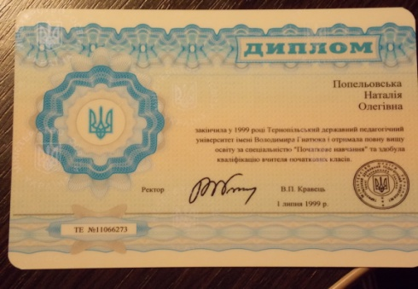
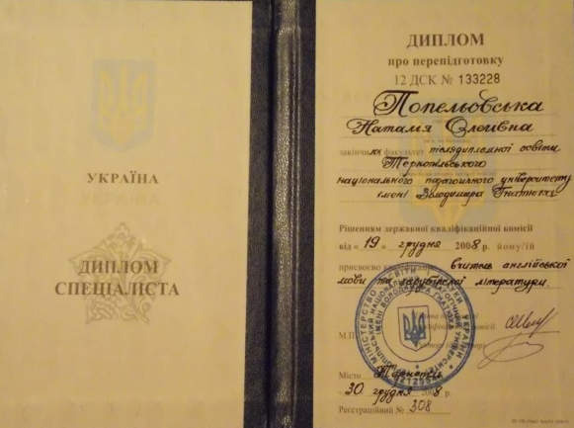
Візитка
Попельовська Наталія Олегівна
вчитель початкових класів
Збаразької загальноосвітньої школи
I-III ступенів №1
Вчитель вищої категорії, стаж роботи -18 років.
ЖИТТЄВЕ КРЕДО :
ЛЮБИТИ ЖИТТЯ і ЦІНУВАТИ КОЖНУ ЙОГО ХВИЛИНУ. У КНИГАХ ШУКАТИ ІСТИНУ,
У ЛЮДЯХ – МУДРІСТЬ.
ПЕДАГОГІЧНЕ КРЕДО:
ВЧИТЕЛЬ ПОВИНЕН РУХАТИСЬ В НОГУ З ЧАСОМ, ТІЛЬКИ ТОДІ ВІН БУДЕ ЦІКАВИМ СВОЇМ УЧНЯМ.
Тернопільський педагогічний університет ім. В. Гнатюка 1995-1999р.
Початкове навчання.
Мені пощастило працювати у дружньому і творчому колективі
Тернопільський педагогічний
університет ім. В. Гнатюка 2008 р.
Факультет: післядипломної освіти.
Вчитель англійської мови і зарубіжної літератури.

Slide 3
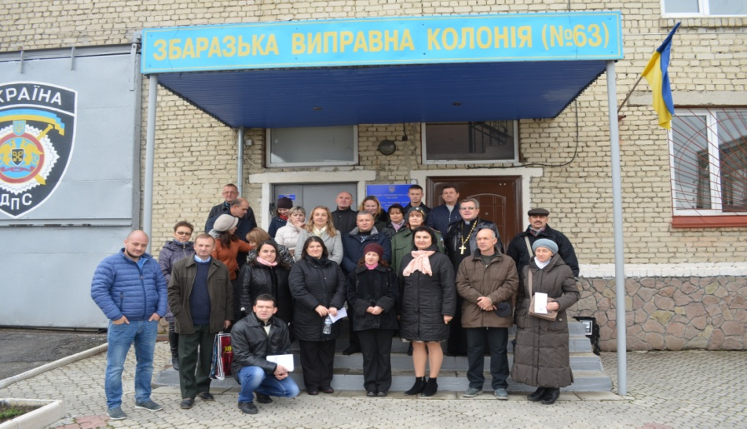
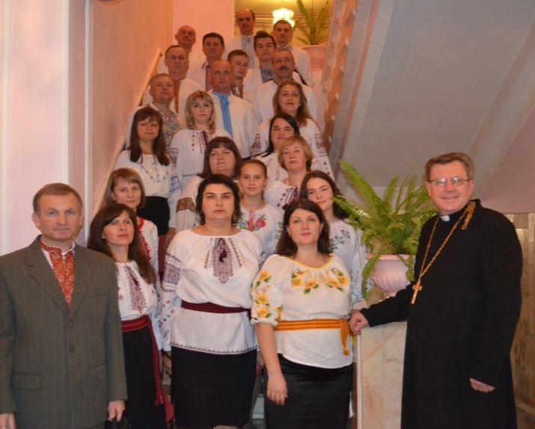
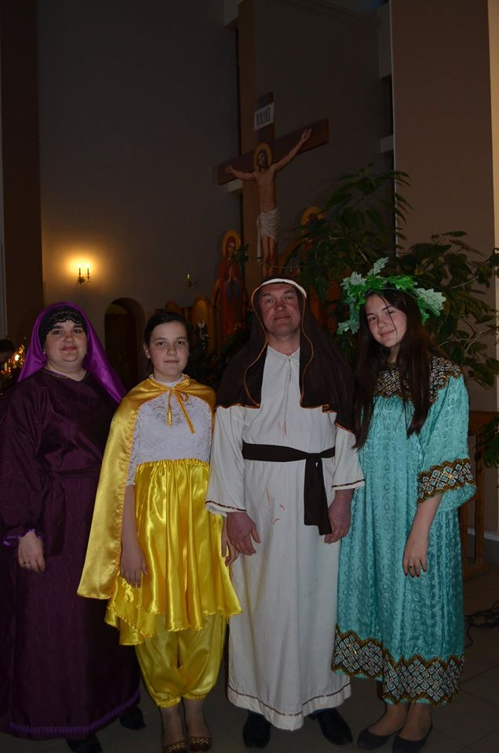
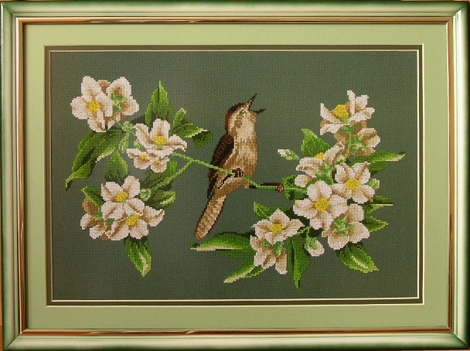
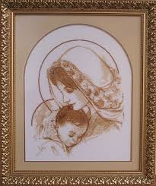
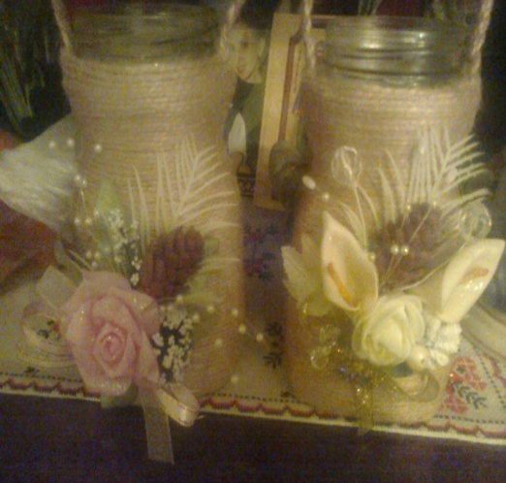
Громадська діяльність
Учасник хору «Неопалима купина»
Волонтерське служіння
Театр «Воскресіння»
Сімейний квартет
Мої захоплення

Slide 4
Науково-методична тема:
« Використання інтерактивних технологій навчання
З метою активізації пізнавальної діяльності
молодших школярів »
Актуальність
Ідея досвіду базується на положеннях праць
підтримувати розвиток пізнавальної активності; самостійності;
В. О. Сухомлинського
передбачати урізноманітнення навчальної та виховної діяльності;
Ш. О. Амонашвілі
С. Н. Лисенкової
розкривати потенційні можливості
та здібності учнів;
О. А. Захаренка
створювати комфортні умови навчання.

Slide 5
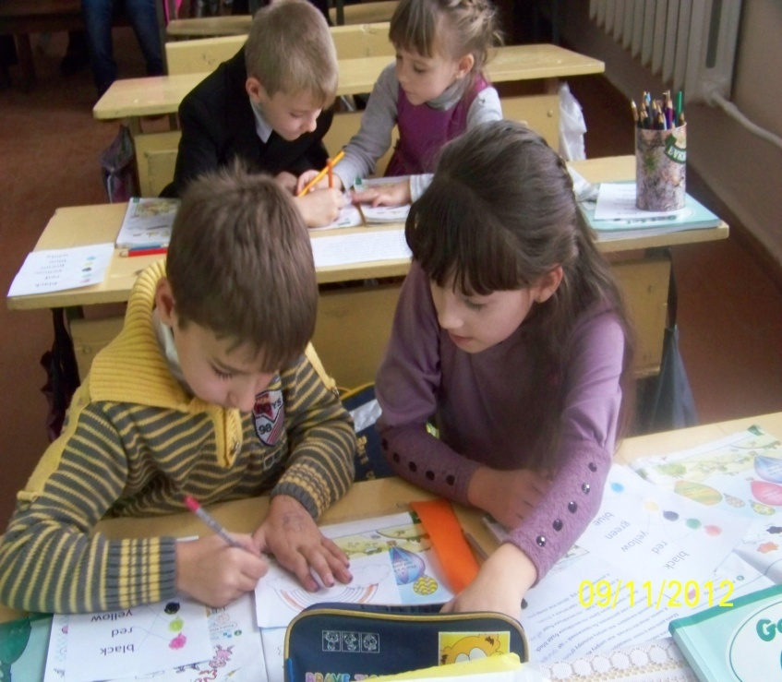
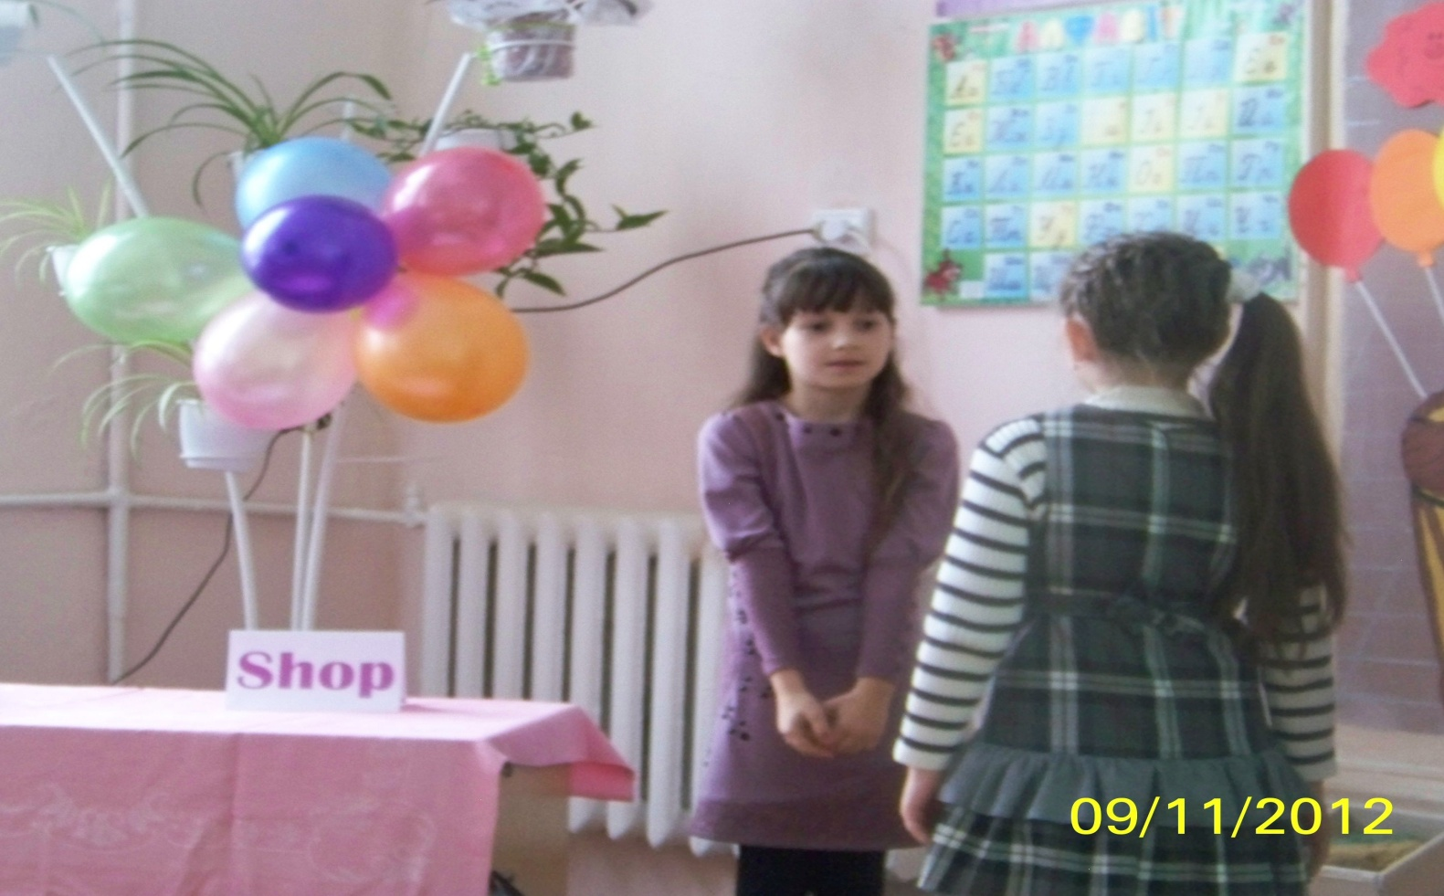
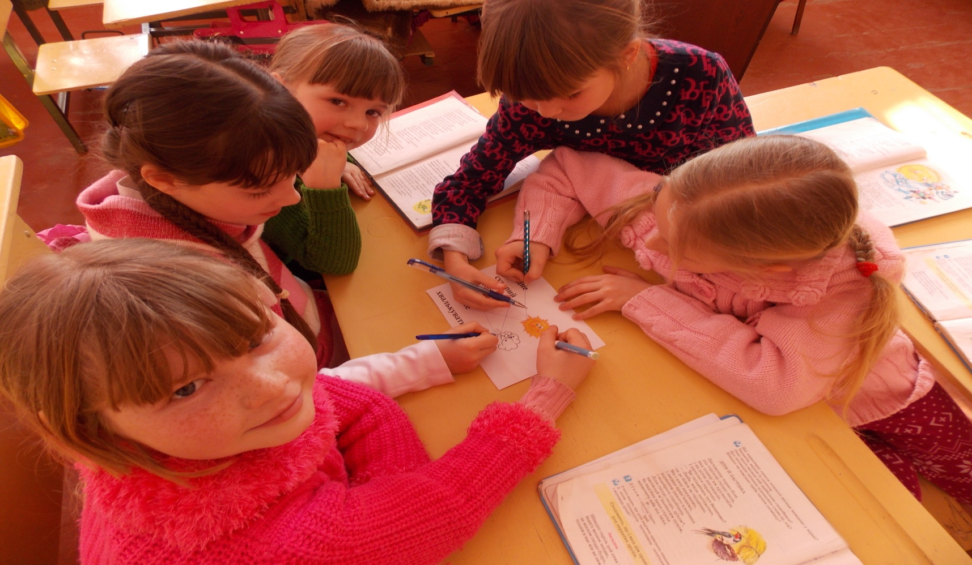
Підготовка особистості до реального життя
Мета досвіду
Самореалізація
особистості учня
Формування громадянської позиції
Робота в парах
Рольова гра
Робота в групах
Розвиток пізнавальної активності школярів
Підвищення
рівня знань
з предметів
Розвиток творчої активності
Очікувані результати

Slide 6
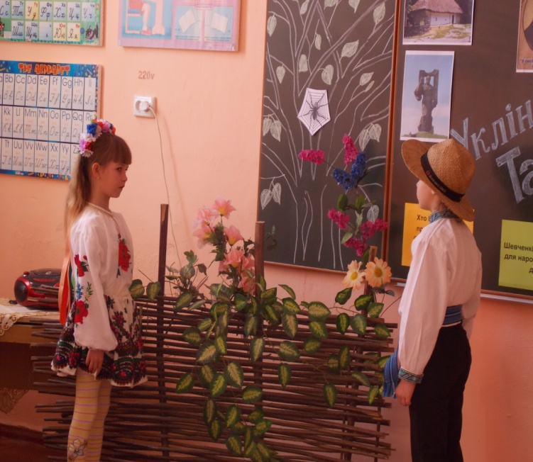
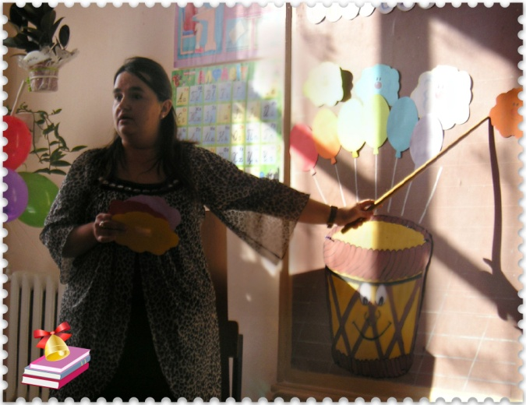
Способи поширення досвіду
Проведення
відкритих уроків
Проведення виховних заходів
Участь у районному М О вчителів англійської мови
Створення власного блогу
Участь у районному М О вчителів початкових класів

Slide 7
Методична діяльність
Засідання обласної творчої групи 2013р.
Учасник районної творчої групи вчителів початкових класів
Учасник моніторингового дослідження якості підручників для загальноосвітніх навчальних закладів ( Природознавство 1 клас Грущицька І. В.)
Виступи на шкільних МО:
«Інтерактивні технології навчання в практиці вчителів початкових класів»
Керівник постійно діючого семінару вчителів іноземної мови початкових класів
Виступ на районному методичному об’єднанні
«Способи реалізації особистісно-орієнтованого навчання в початковій школі» 2016р.
Районний семінар вчителів англійської мови 2012 р.

Slide 8
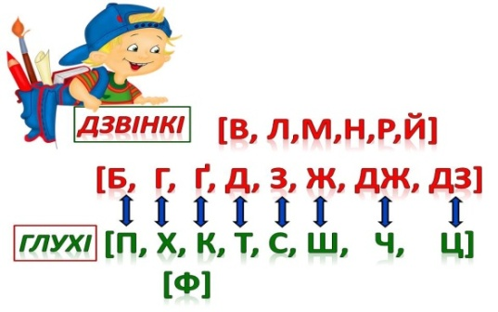
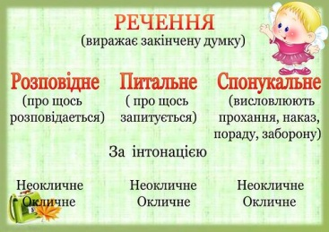
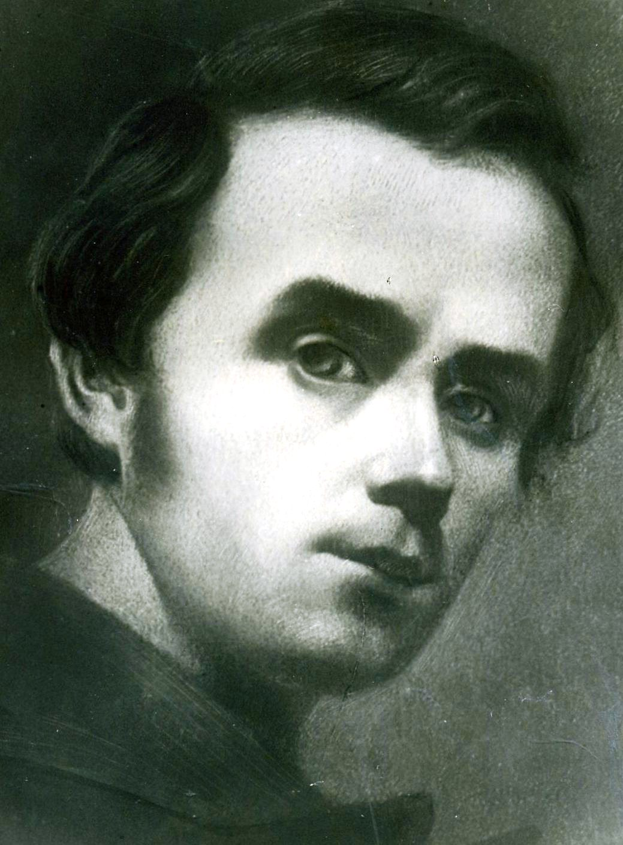
Методичні напрацювання
Розробки уроків
Розробки батьківських зборів
Сценарії виховних заходів
Банк презентацій
Практичний посібник
Презентації проектних робіт
Опорні схеми
Презентація
Тарас Григорович
Шевченко

Slide 9
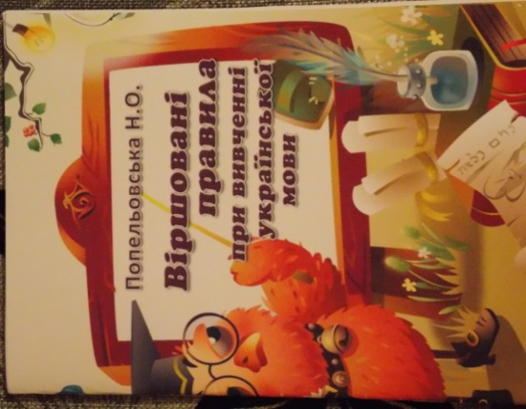
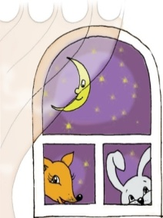
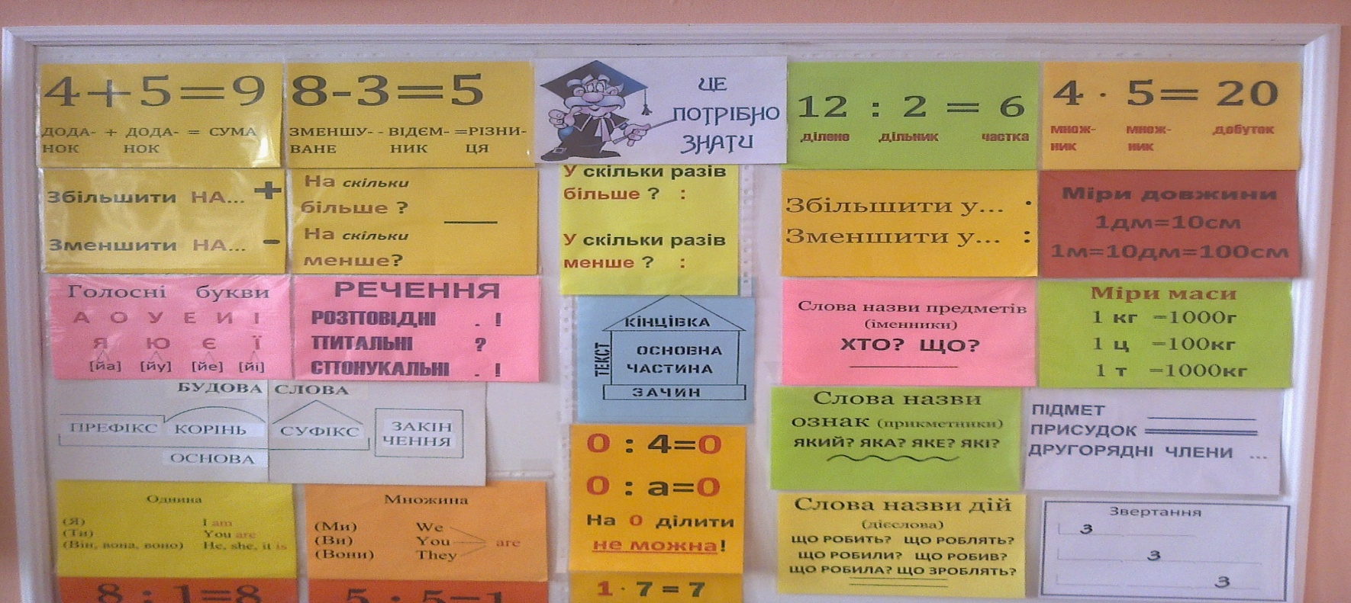
Практичний посібник
.
Дітям пам’ятати слід,
Що іменник має рід.
Чоловічий – значить «він»:
Учень, хвіст, портфель, пінгвін.
А жіночий рід – «вона»:
Дружба, ластівка, весна.
Є й середній рід «воно»:
Вухо, яблуко ,вікно.
Прийменник – це маленьке слово,
Попереду стає і все готово.
А ще вам, друзі, треба знати:
Окремо слід його писати.
У, по, від, над, за, із-за, перед,
Про, понад, через, до, посеред!
Опорні
схеми

Slide 10
Використання інноваційних технологій
Інтерактивні технології
технології кооперативного, колективно - групового навчання,
ситуативного моделювання, опрацювання дискусійних питань.
Здоров’язберігаючі технології
пальчикова гімнастика, дихальні вправи, вправи для очей, казкотерапія, кольоротерапія.
Проектні технології
Ігрові технології
Творчі завдання та вправи
Використання ІКТ
предметні, сюжетні, рольові,
ділові, імітаційні, ігри-драматизації.
анаграми, шифрограми, мовні і математичні головоломки, логічні клубочки, творчі вправи.
міні-проекти « Звідки береться олія?», « Як виготовляють папір?»,навчально-дослідницький проект « Крижане диво зими»,навчальні « Як готуються до зими тварини?» , « Як готуються до зими рослини?»
Мультимедійні презентації, навчальні електронні посібники « Веселий букварик» ( Комбарова А. О.), « У пошуках скарбів» (Пушкарьова Т .О., Рибалко О. О.)

Slide 11
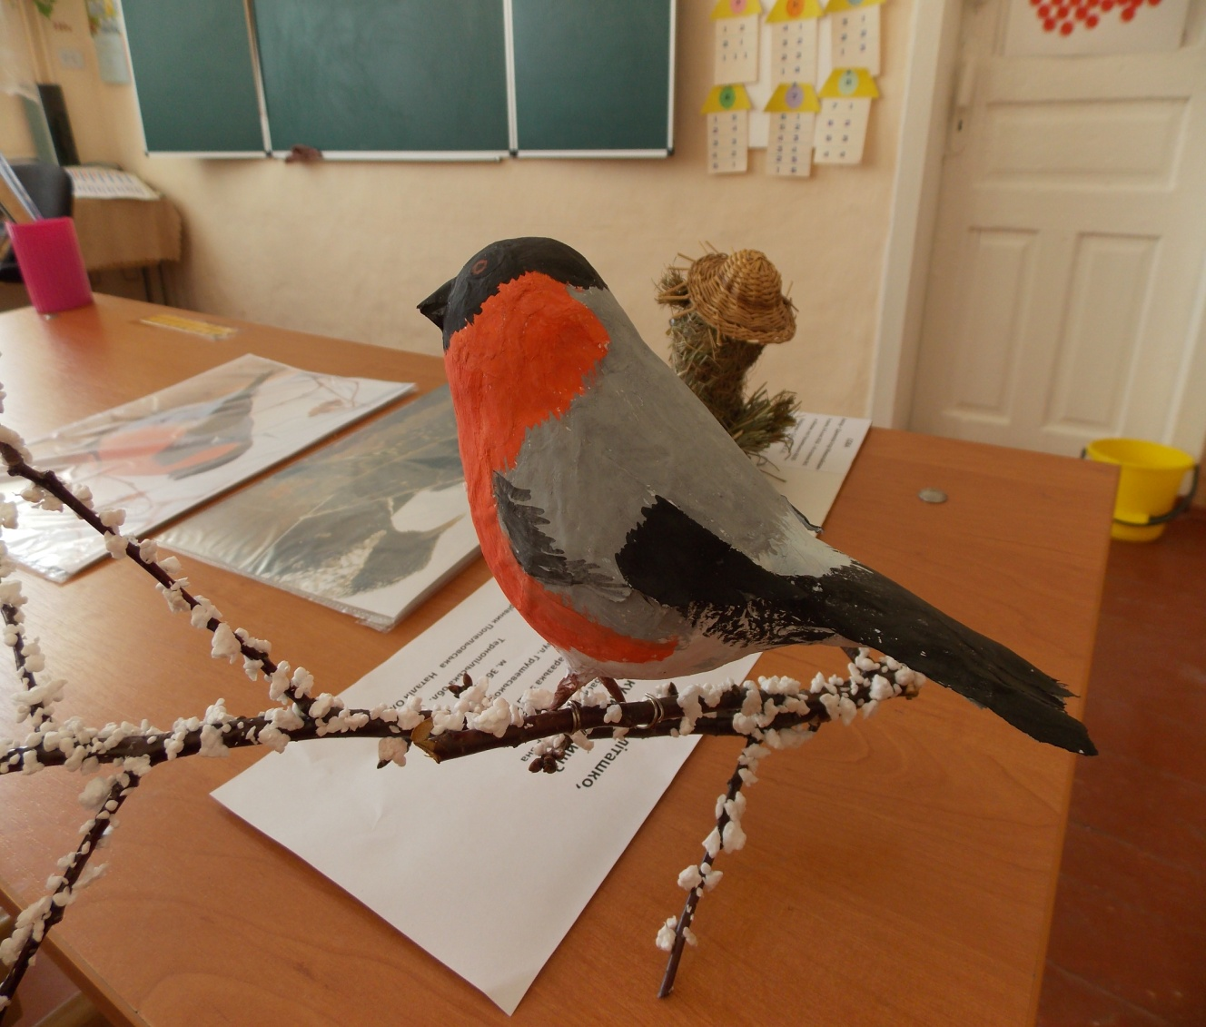
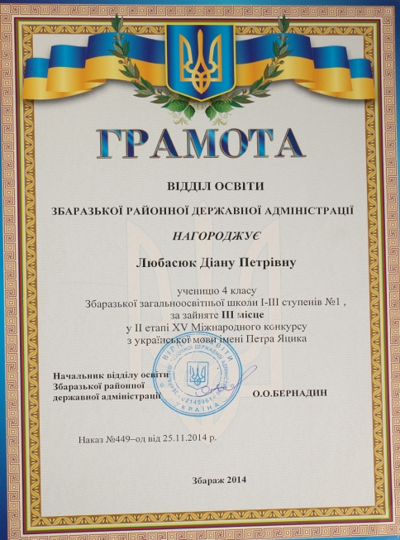
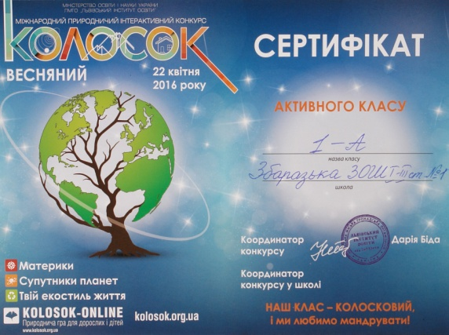
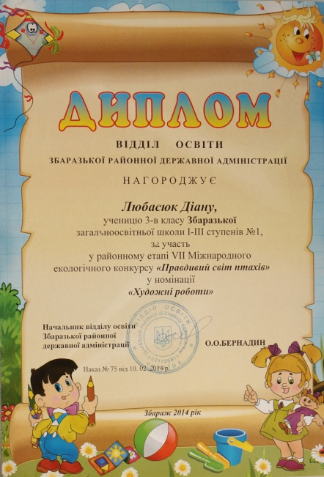
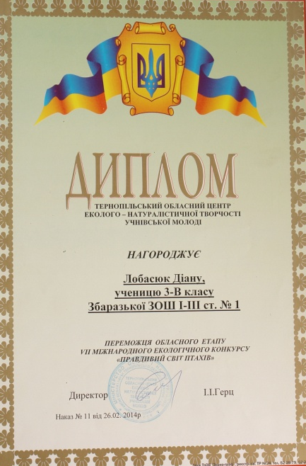
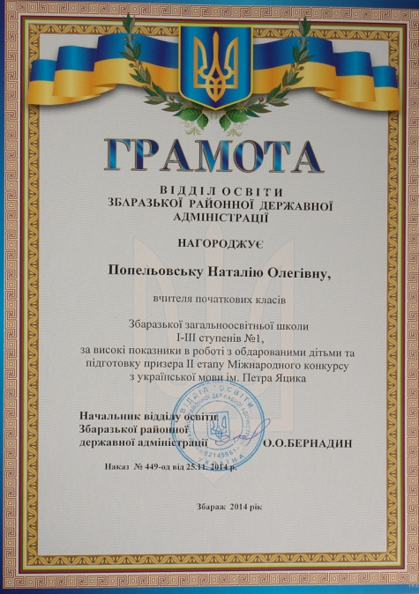
Мої досягнення
у моїх учнях
Колосок 2016р.
17 золотих дипломів
Любасюк Діана переможець обласного етапу VІІ міжнародного екологічного конкурсу
«Правдивий світ птахів»
2014 р.

Slide 12
Перспективи розвитку
Продовжувати використовувати інноваційні технології навчання
Продовжувати роботу над створенням презентацій
Надсилати методичні розробки в періодичні видання
Здійснювати диференційований підхід до навчання
Приділяти
увагу
самоосвіті
Створювати умови для всебічного розвитку учнів

Slide 13
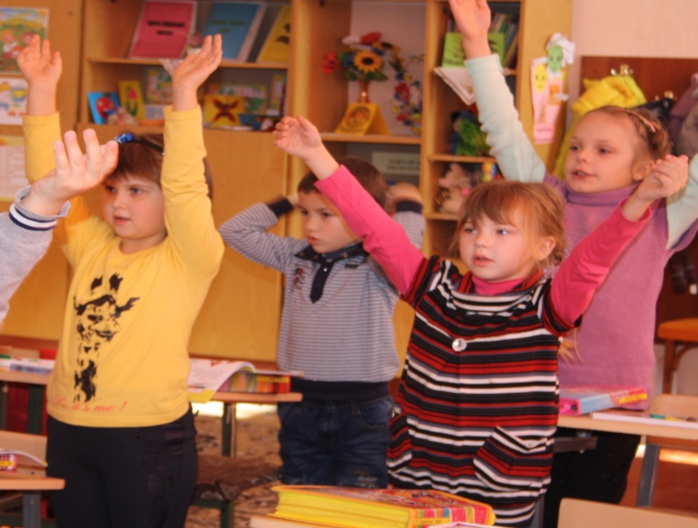
Висновки
Творчість учителя – запорука
успіхів учнів
Успішний вчитель
Інноваційні технології
Навчальна діяльність
Активна життєва позиція

